Slide 1
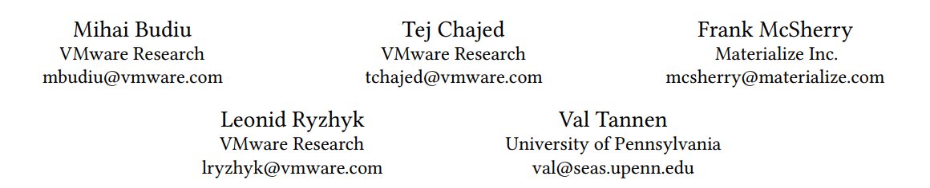

DBSP: Automatic Incremental View Maintenance for Rich Query Languages
VLDB, 2023 Best Research Papers

Slide 2
背景
增量视图维护是数据库中一个重要的研究问题
  问题描述：给定数据库DB和由查询Q描述的视图V，即 V=Q(DB)，在数据库发生变化ΔDB时，相应地维护V的内容
  目标：高效地维护视图，即在数据库发生变化时，根据变化量ΔDB维护视图V的内容，而不是根据数据库重新计算查询Q(DB)
过去的方案受限于数据库查询语言的类别，不能自然地推广到丰富的查询语言类别
动机：本文旨在提出通用的增量视图维护方法，适用于推广到丰富的查询语言

Slide 3
贡献
提出了一种表达力强的流式计算语言DBSP，具有良好的形式基础，统一了流式计算和增量计算
提出了一种将DBSP表示的流式计算进行增量化的算法
展示了用DBSP表达各种查询类别，如关系代数、聚合查询、分组查询等
第一个通用的、经过机器验证的增量视图维护理论
一个高性能的将DBSP作为通用流式查询引擎的RUST实现

Slide 4
报告大纲
流式计算：DBSP用于流式计算的理论基础
增量视图维护(IVM)：使用DBSP描述增量视图维护问题，以及DBSP相关代数性质
关系数据库中IVM：介绍了关系代数中集合的转换，将其用于DBSP理论
关系数据库中增量视图维护算法：介绍通用的增量视图维护方法

Slide 5

流式计算
流：表示关于时间的值序列
  例如自然数流为值序列id = [0 1 2 3 4 ...]
流算子：从一个或多个输入流映射到一个输出流的映射
流算子组合：多个流算子复合形成一个新的流算子的过程

Slide 6



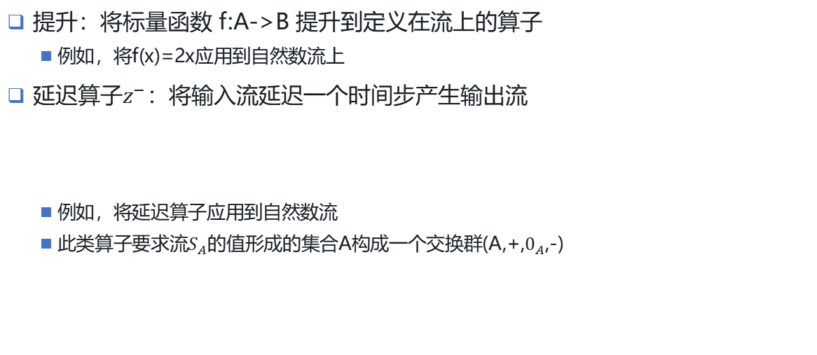
流式计算
提升：将标量函数 f:A->B 提升到定义在流上的算子
  例如，将f(x)=2x应用到自然数流上
延迟算子$z^{−}$：将输入流延迟一个时间步产生输出流
  例如，将延迟算子应用到自然数流
  此类算子要求流$S_{A}$的值形成的集合A构成一个交换群(A,+,$0_{A}$,-)

Slide 7





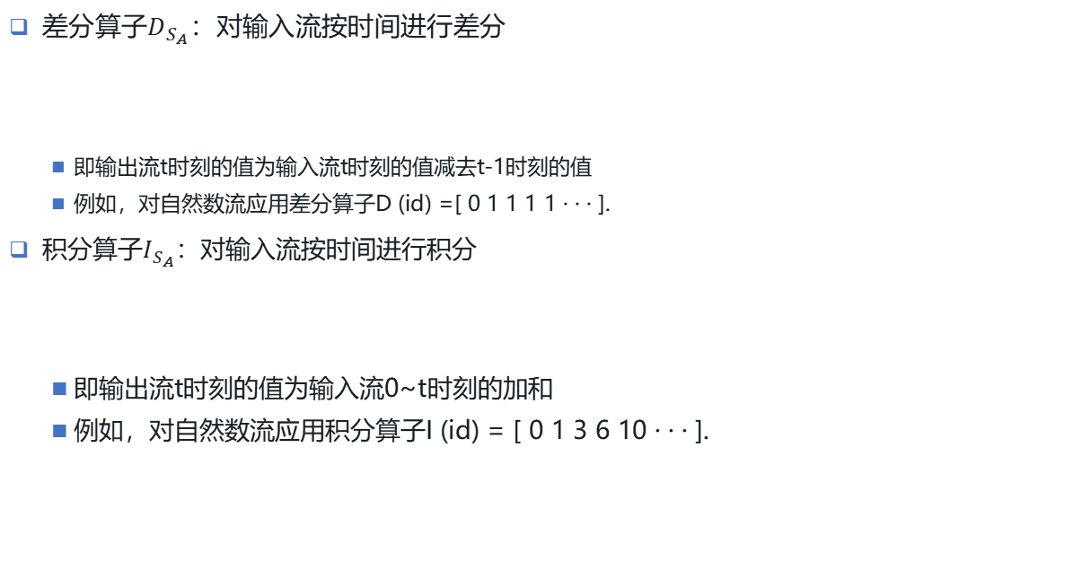
流式计算
差分算子$D_{S_{A}}$：对输入流按时间进行差分
  即输出流t时刻的值为输入流t时刻的值减去t-1时刻的值
  例如，对自然数流应用差分算子D (id) =[ 0 1 1 1 1 · · · ].
积分算子$I_{S_{A}}$：对输入流按时间进行积分
  即输出流t时刻的值为输入流0~t时刻的加和
  例如，对自然数流应用积分算子I (id) = [ 0 1 3 6 10 · · · ].

Slide 8


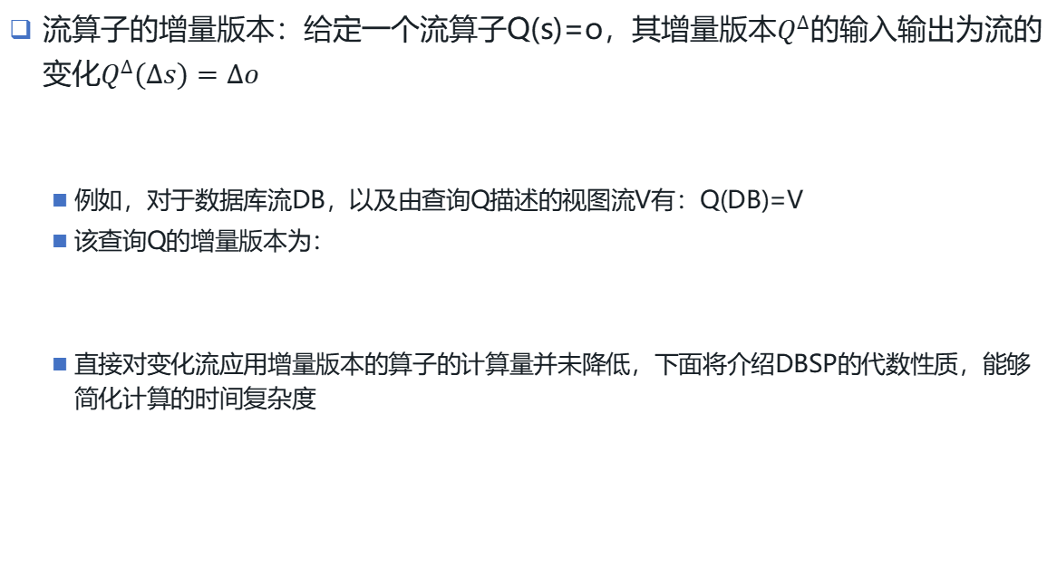
增量视图维护(IVM)
流算子的增量版本：给定一个流算子Q(s)=o，其增量版本$Q^{∆}$的输入输出为流的变化$Q^{∆}(∆s)=∆o$
  例如，对于数据库流DB，以及由查询Q描述的视图流V有：Q(DB)=V
  该查询Q的增量版本为：
  直接对变化流应用增量版本的算子的计算量并未降低，下面将介绍DBSP的代数性质，能够简化计算的时间复杂度

Slide 9


增量视图维护(IVM)
增量版本的性质：
  不变性：满足一定性质的算子，其增量版本和原始版本相同
  chain：复合算子的增量版本等价于各自增量版本的复合
  cycle：算子的反馈循环的增量版本等价于增量算子的反馈循环

Slide 10

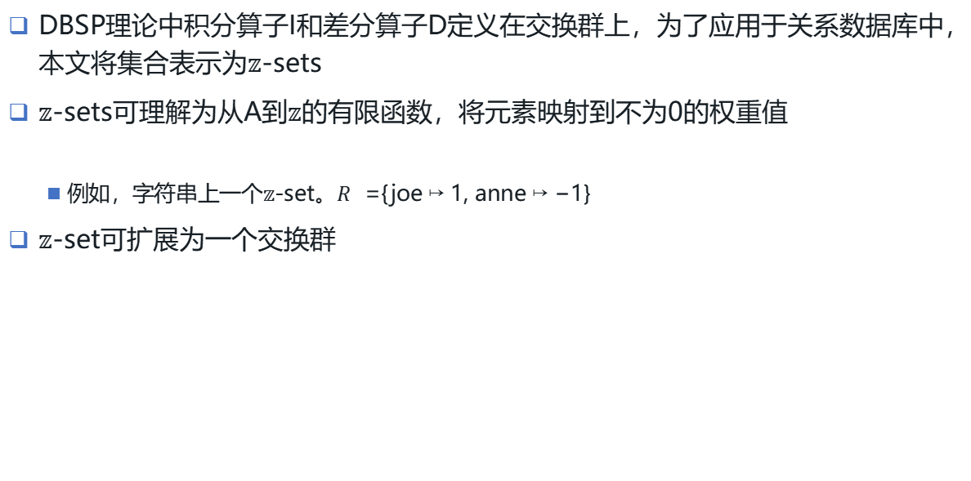
关系数据库中IVM
DBSP理论中积分算子I和差分算子D定义在交换群上，为了应用于关系数据库中，本文将集合表示为$𝕫$-sets
$𝕫$-sets可理解为从A到$𝕫$的有限函数，将元素映射到不为0的权重值
  例如，字符串上一个$𝕫$-set。𝑅 ={joe ↦1, anne ↦−1}
$𝕫$-set可扩展为一个交换群

Slide 11



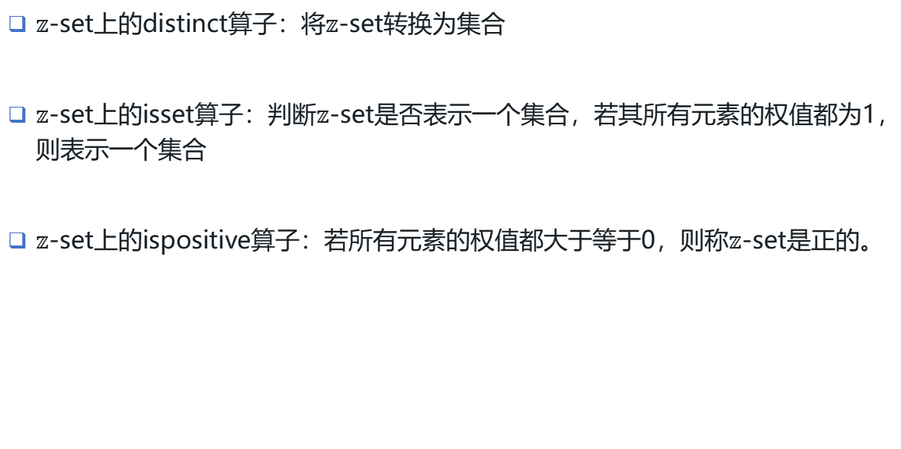
关系数据库中IVM
$𝕫$-set上的distinct算子：将$𝕫$-set转换为集合
$𝕫$-set上的isset算子：判断$𝕫$-set是否表示一个集合，若其所有元素的权值都为1，则表示一个集合
$𝕫$-set上的ispositive算子：若所有元素的权值都大于等于0，则称$𝕫$-set是正的。

Slide 12
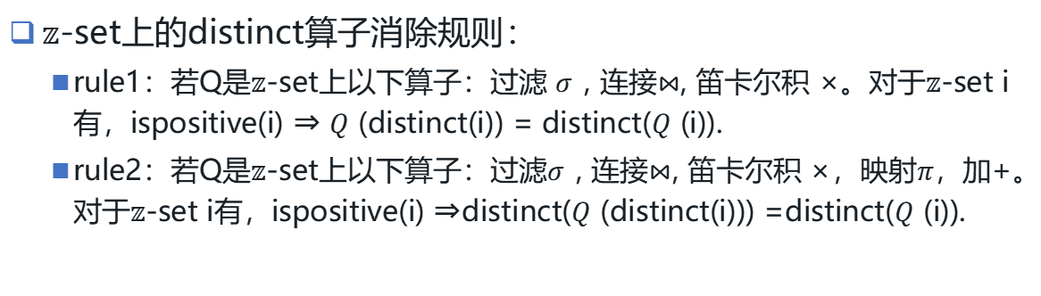
关系数据库中IVM
$𝕫$-set上的distinct算子消除规则：
  rule1：若Q是$𝕫$-set上以下算子：过滤 𝜎, 连接$⋈$, 笛卡尔积 ×。对于$𝕫$-set i有，ispositive(i) ⇒ 𝑄(distinct(i)) = distinct(𝑄(i)).
  rule2：若Q是$𝕫$-set上以下算子：过滤𝜎, 连接$⋈$, 笛卡尔积 ×，映射$π$，加+。对于$𝕫$-set i有，ispositive(i) ⇒distinct(𝑄(distinct(i))) =distinct(𝑄(i)).

Slide 13
关系数据库中增量视图维护算法
算法步骤：
  使用表1中的规则将关系查询Q转换为DBSP的电路表示
  应用distinct算子消除规则简化DBSP电路，直至收敛
  将整个电路提升，转换为在流上计算的电路
  使用积分算子I和差分算子D包裹电路，得到增量化版本
  递归地应用增量版本的性质，简化增量版本的电路

Slide 14
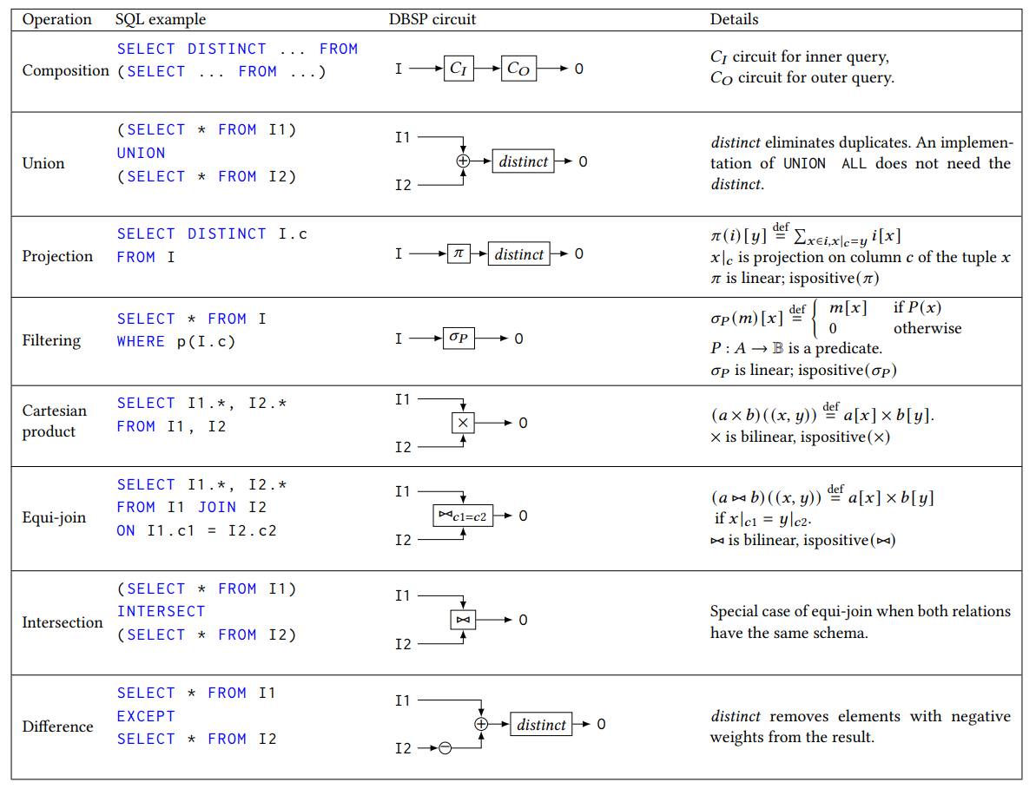
关系数据库中增量视图维护算法
表一描述了SQL上算子和DBSP电路的对应关系
根据该表可以将SQL查询表示为DBSP电路

Slide 15
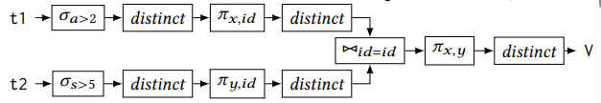
关系数据库中增量视图维护算法
CREATE VIEW v AS
SELECT DISTINCT a. x , b. y FROM (
SELECT t1. x , t1. id FROM t1 WHERE t1. a > 2
) a JOIN (
SELECT t2.id , t2.y FROM t2 WHERE t2.s > 5
) b ON a.id = b.id
  步骤1：使用表1中的规则将Q转换为DBSP的电路表示

Slide 16
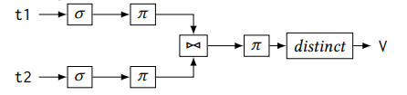
关系数据库中增量视图维护算法
步骤2：应用distinct算子消除规则简化DBSP电路，直至收敛

Slide 17
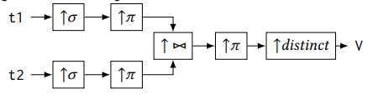
关系数据库中增量视图维护算法
步骤3：将整个电路提升，转换为在流上计算的电路

Slide 18
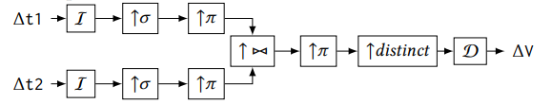
关系数据库中增量视图维护算法
步骤4：使用积分算子I和差分算子D包裹电路，得到增量化版本

Slide 19
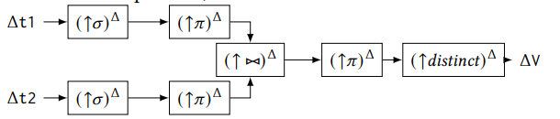

关系数据库中增量视图维护算法
  步骤5：递归地应用增量版本的性质，简化增量版本的电路

Slide 20
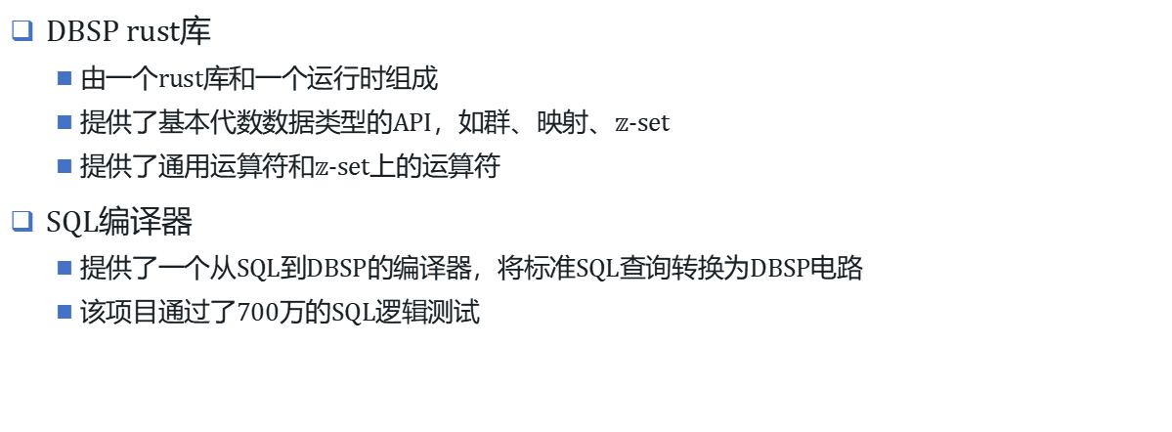
实现
DBSP rust库
  由一个rust库和一个运行时组成
  提供了基本代数数据类型的API，如群、映射、$𝕫$-set
  提供了通用运算符和$𝕫$-set上的运算符
SQL编译器
  提供了一个从SQL到DBSP的编译器，将标准SQL查询转换为DBSP电路
  该项目通过了700万的SQL逻辑测试

Slide 21
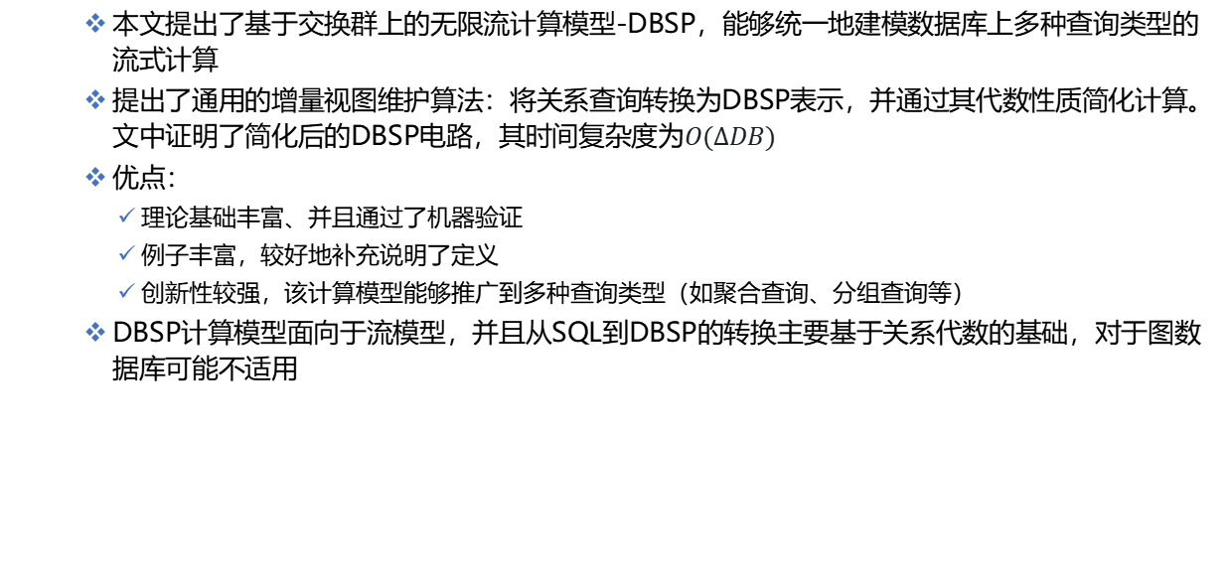
总结
    本文提出了基于交换群上的无限流计算模型-DBSP，能够统一地建模数据库上多种查询类型的流式计算
    提出了通用的增量视图维护算法：将关系查询转换为DBSP表示，并通过其代数性质简化计算。文中证明了简化后的DBSP电路，其时间复杂度为$O(∆DB)$
    优点：
      理论基础丰富、并且通过了机器验证
      例子丰富，较好地补充说明了定义
      创新性较强，该计算模型能够推广到多种查询类型（如聚合查询、分组查询等）
    DBSP计算模型面向于流模型，并且从SQL到DBSP的转换主要基于关系代数的基础，对于图数据库可能不适用

